Slide 1
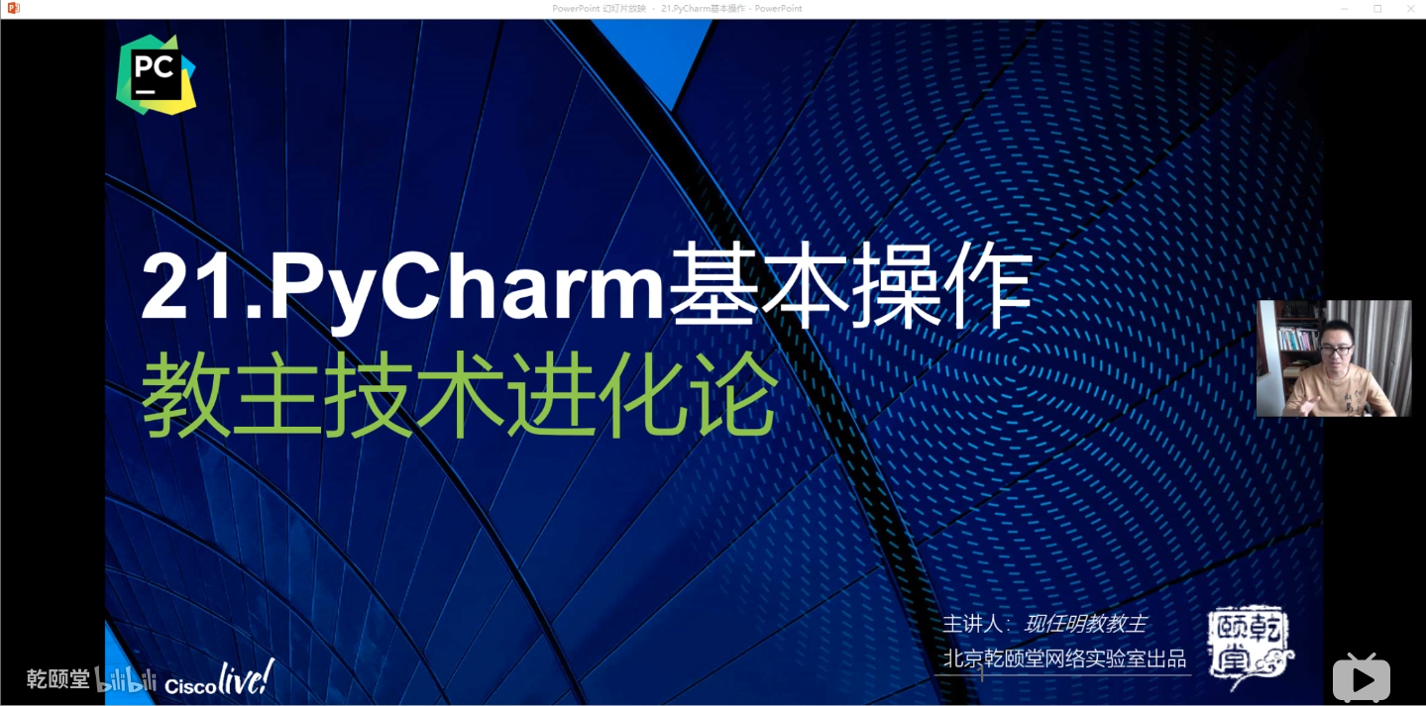

Slide 2
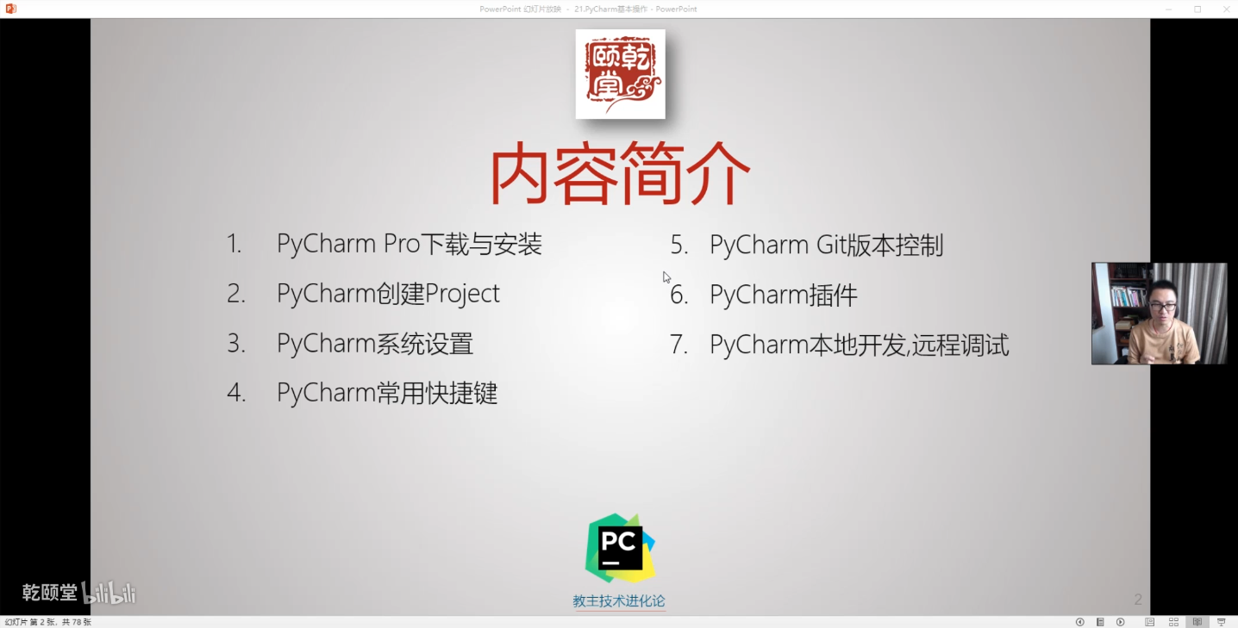

Slide 3
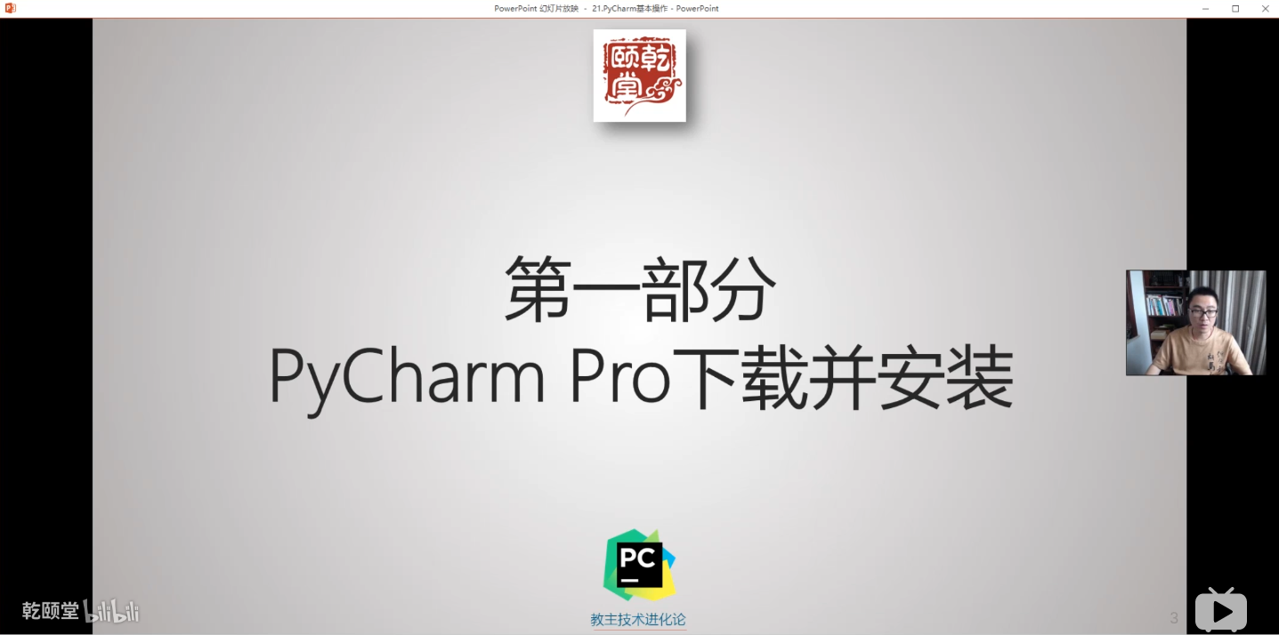

Slide 4
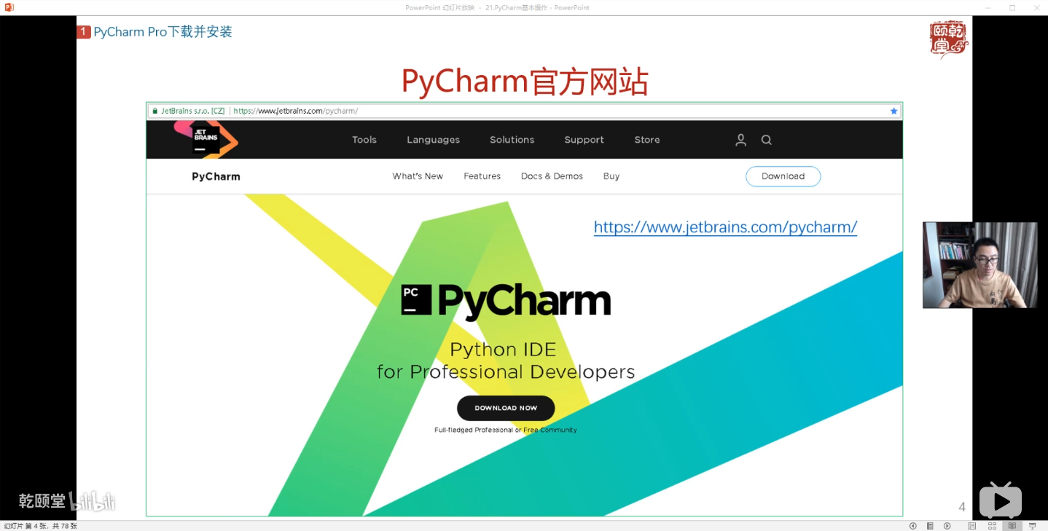
Notes:
Google直接搜索pycharm的官网
免费测试一个月，建议用专业版，功能多

Slide 5
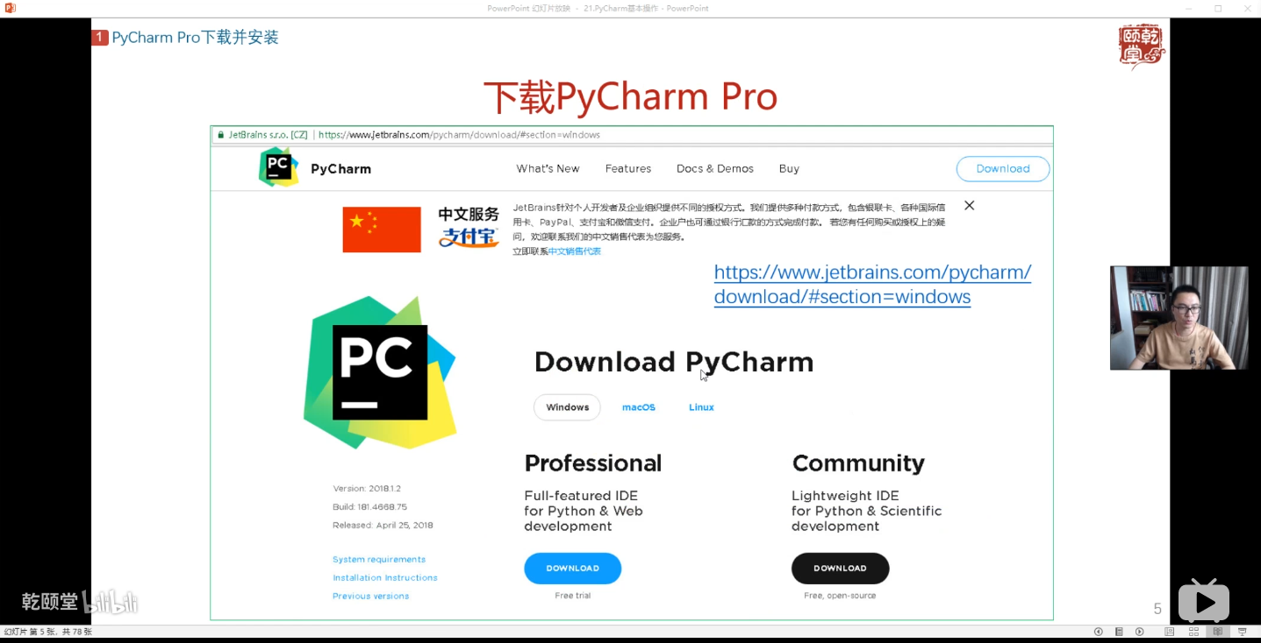

Slide 6
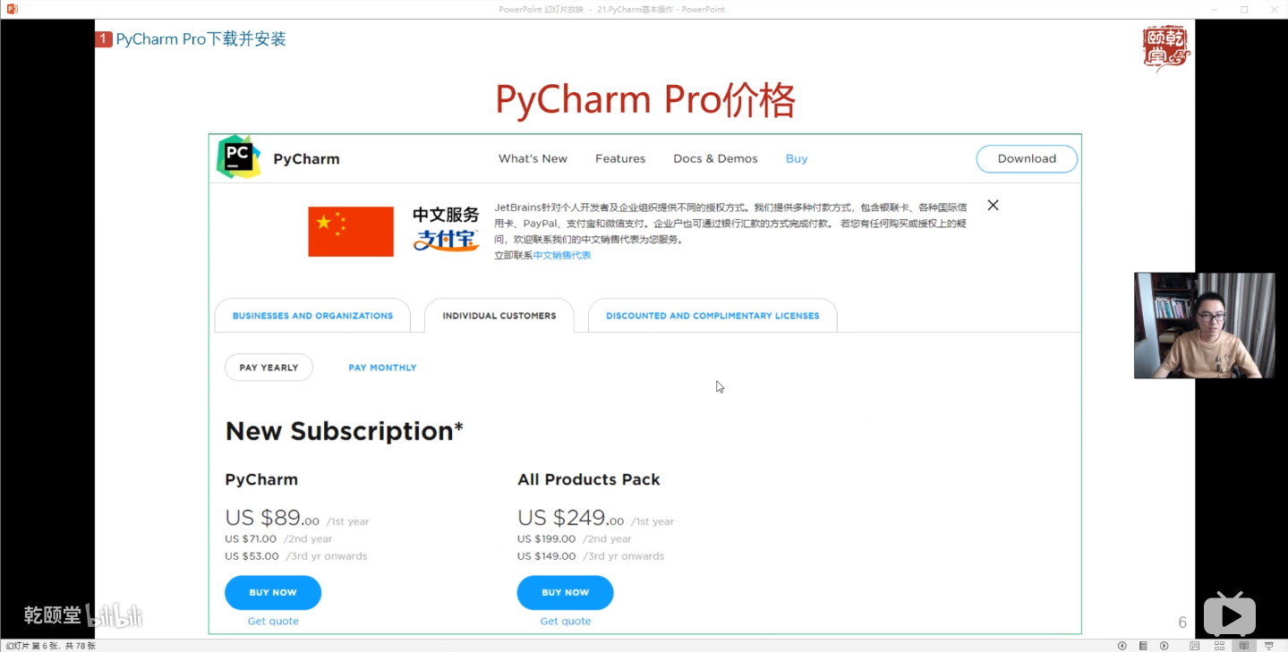

Slide 7
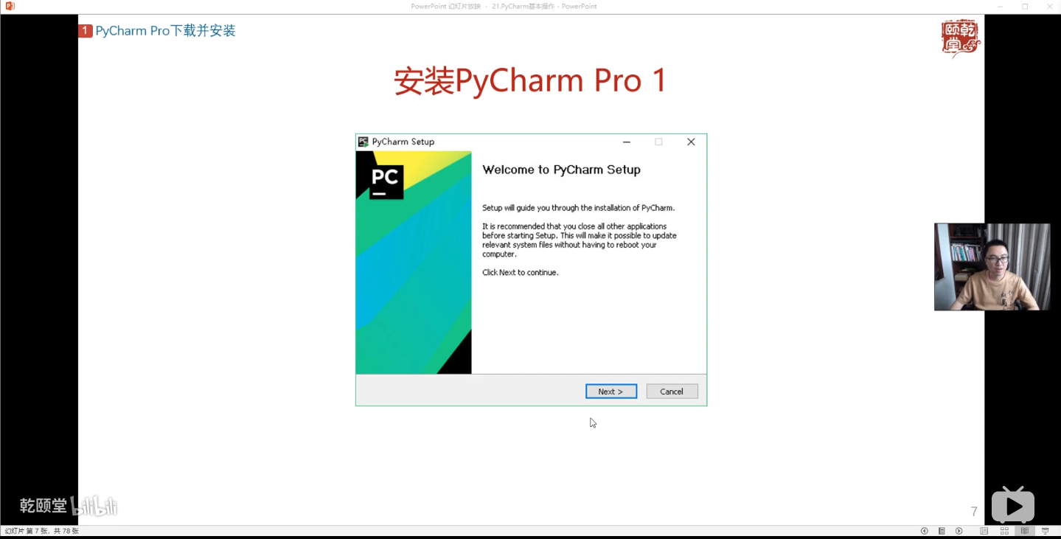

Slide 8
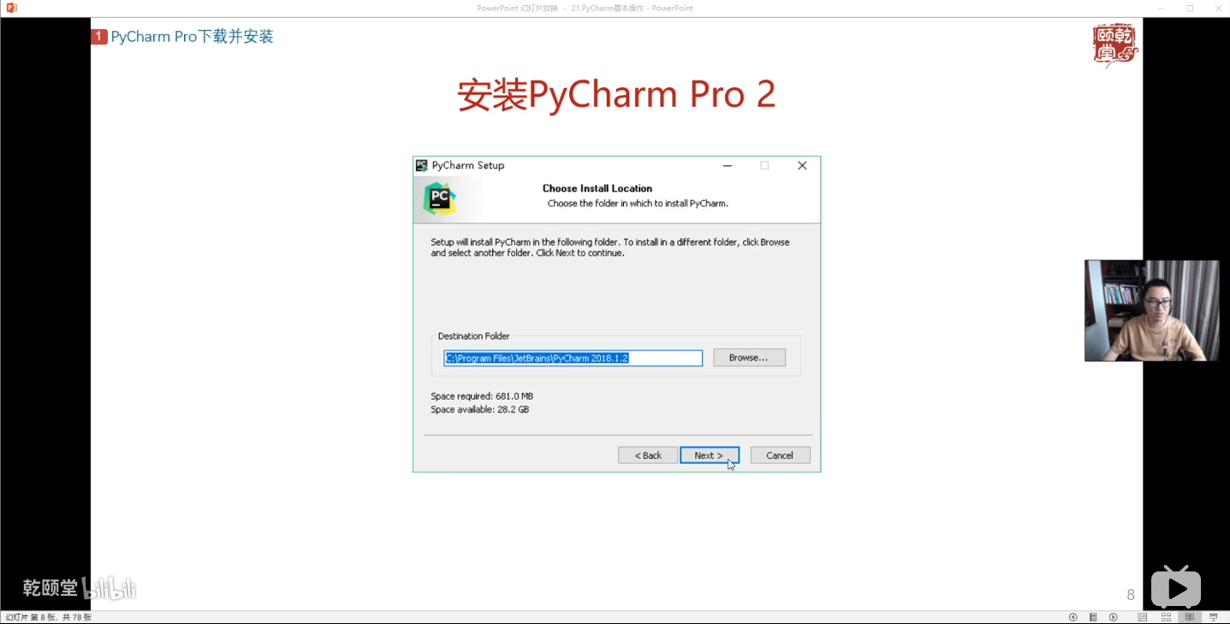

Slide 9
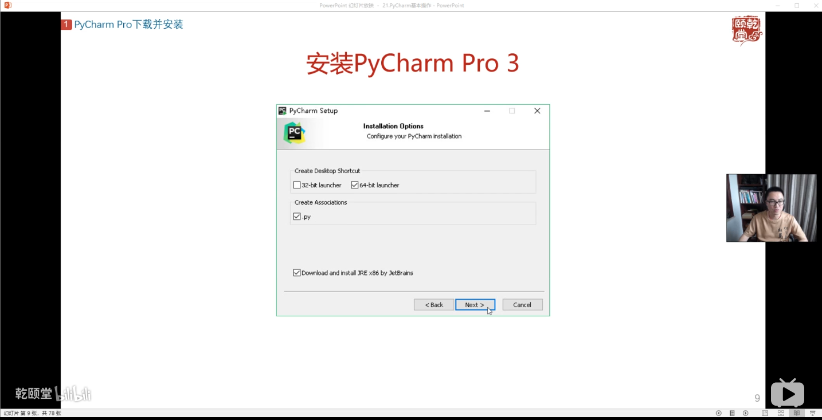

Slide 10
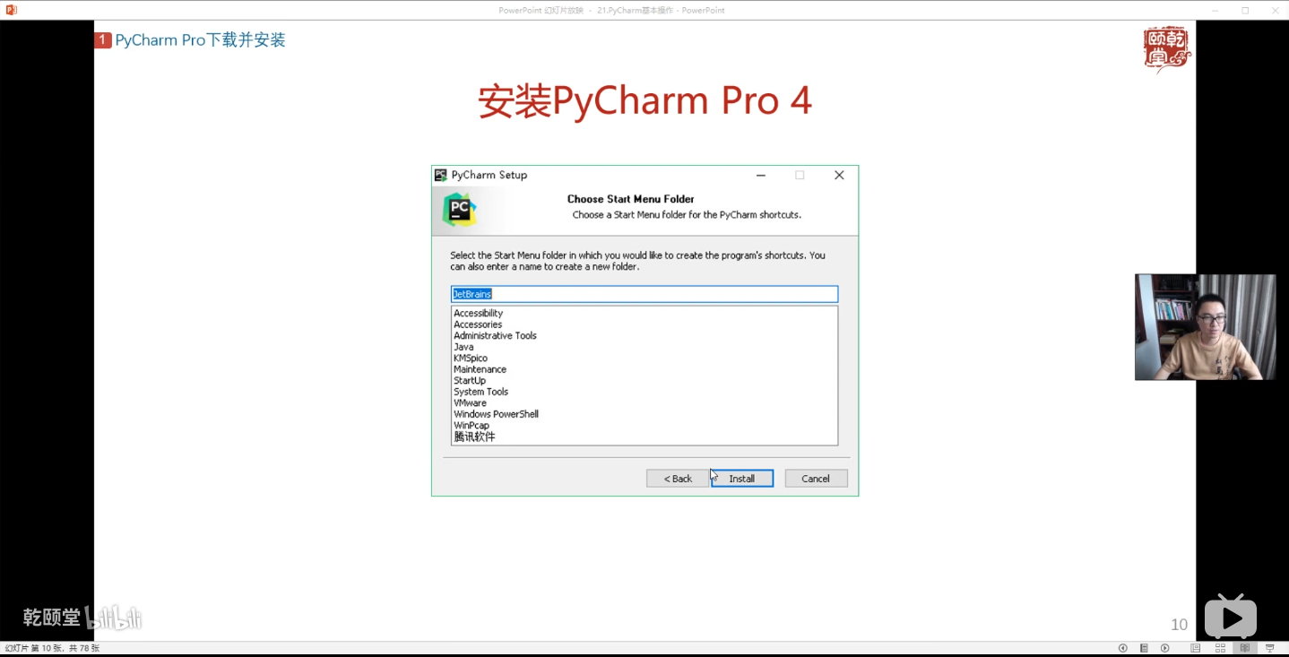

Slide 11
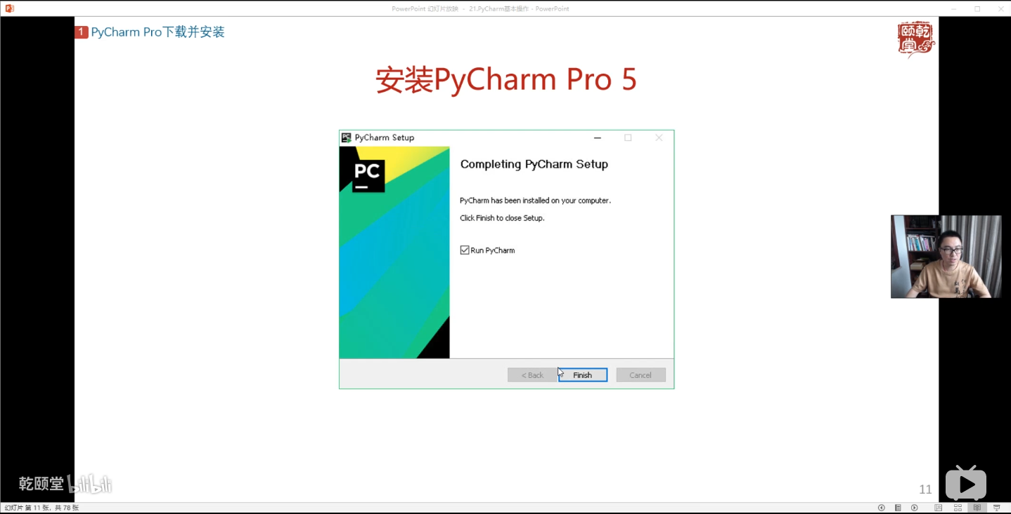

Slide 12
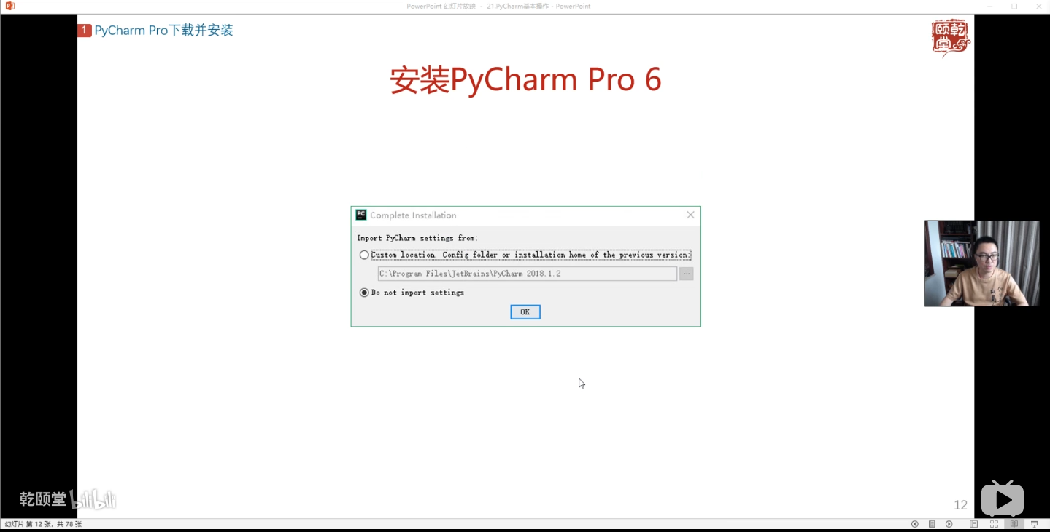

Slide 13
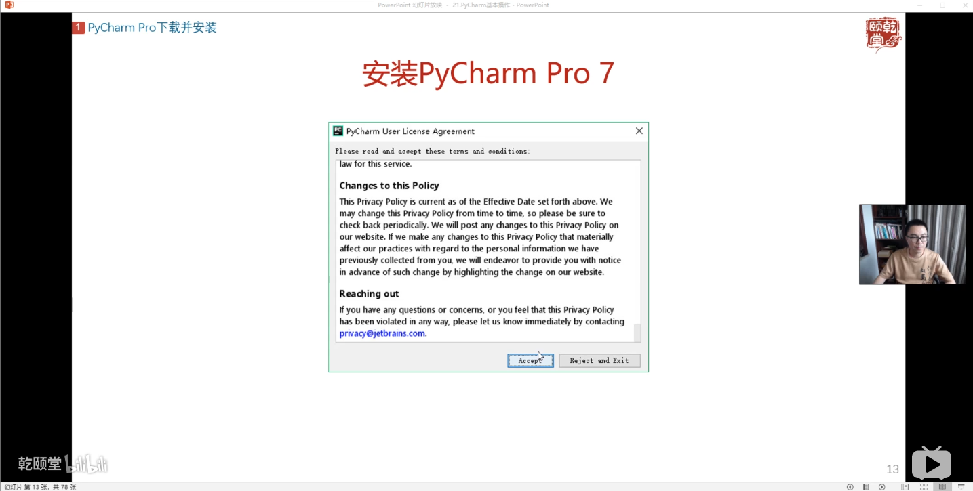

Slide 14
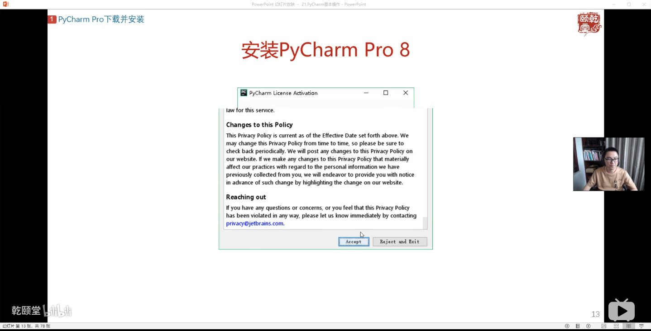

Slide 15
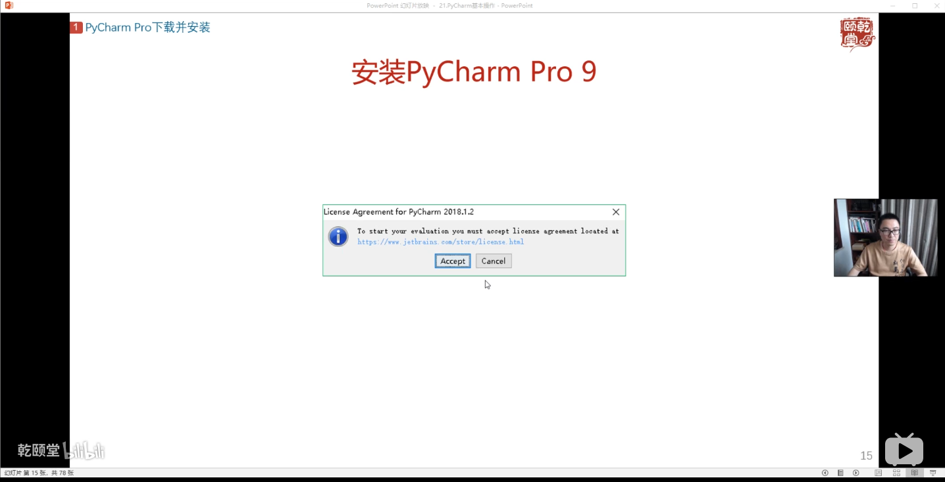

Slide 16
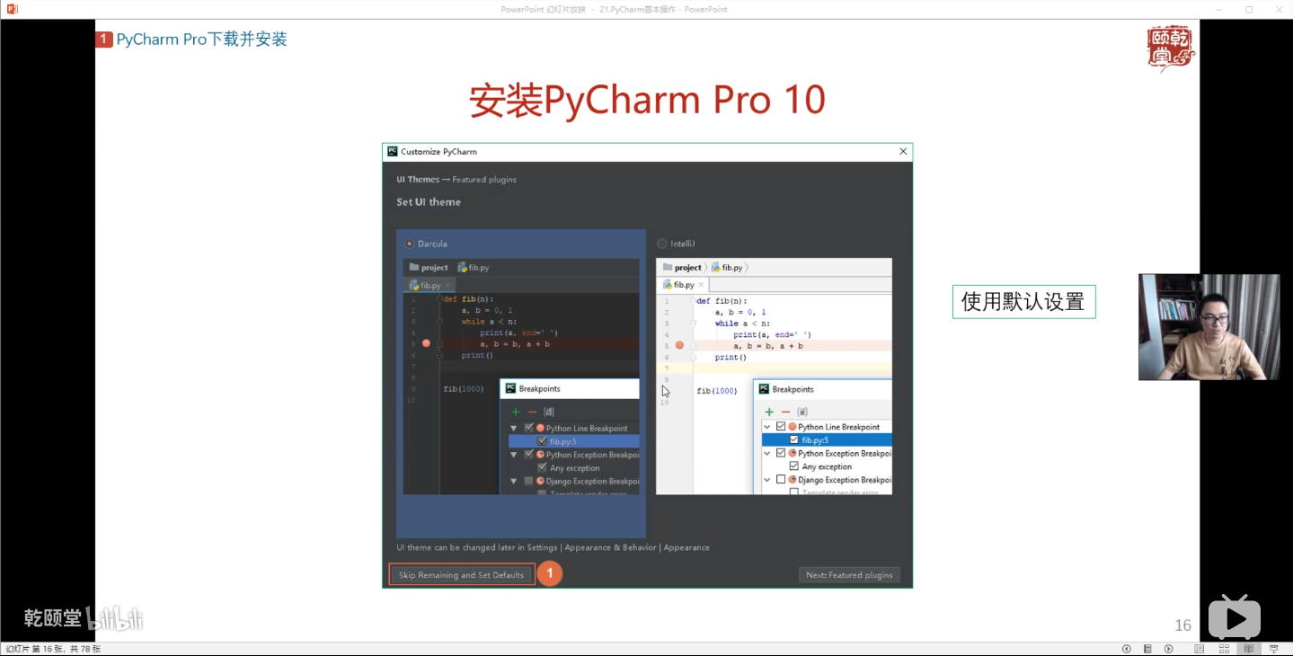

Slide 17
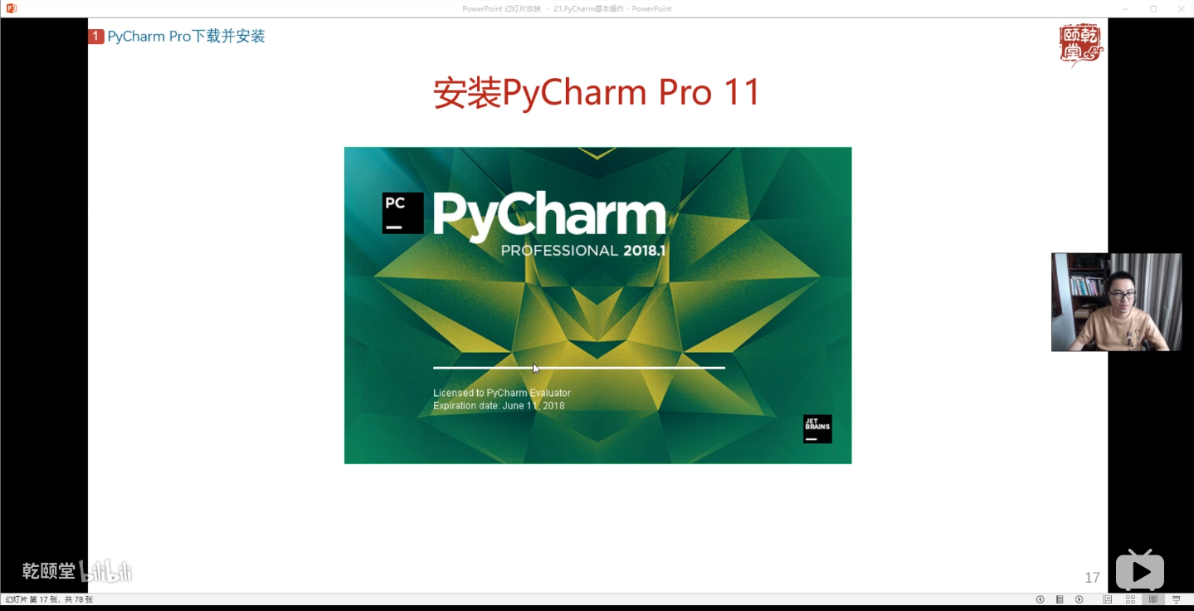

Slide 18
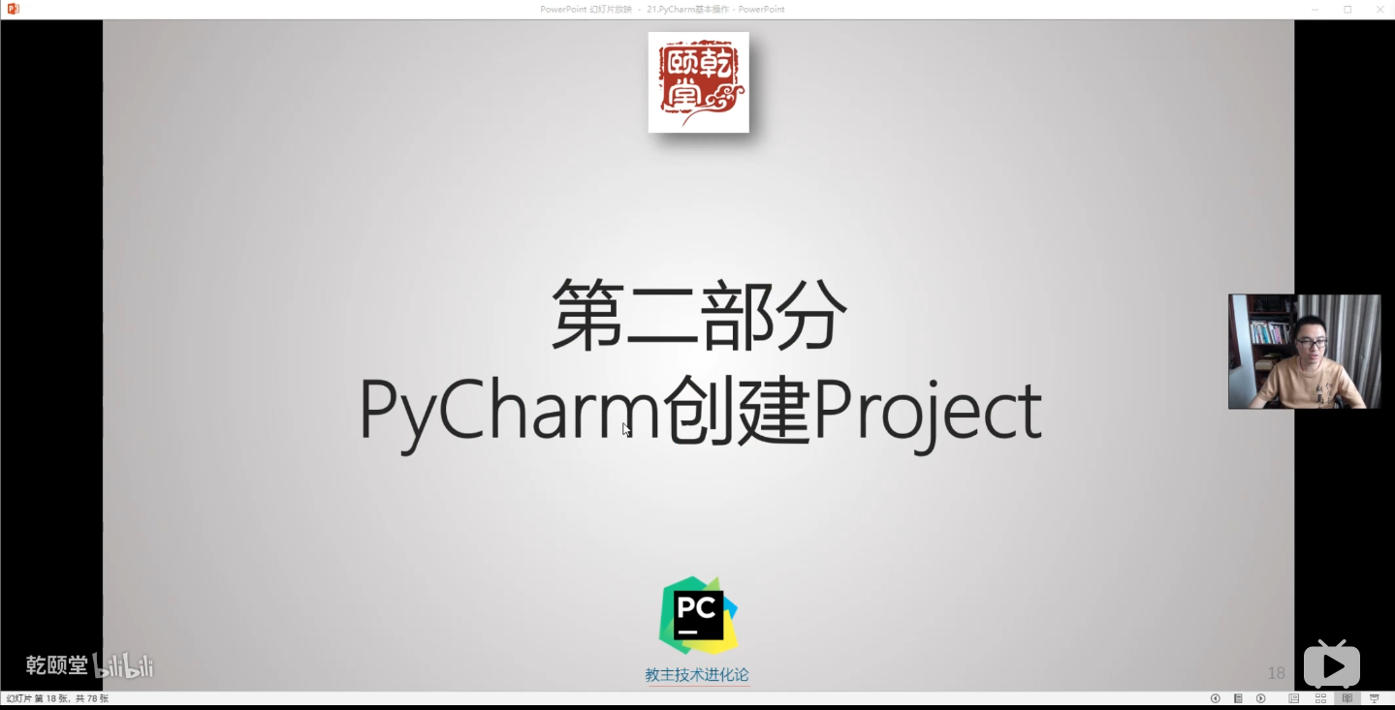

Slide 19
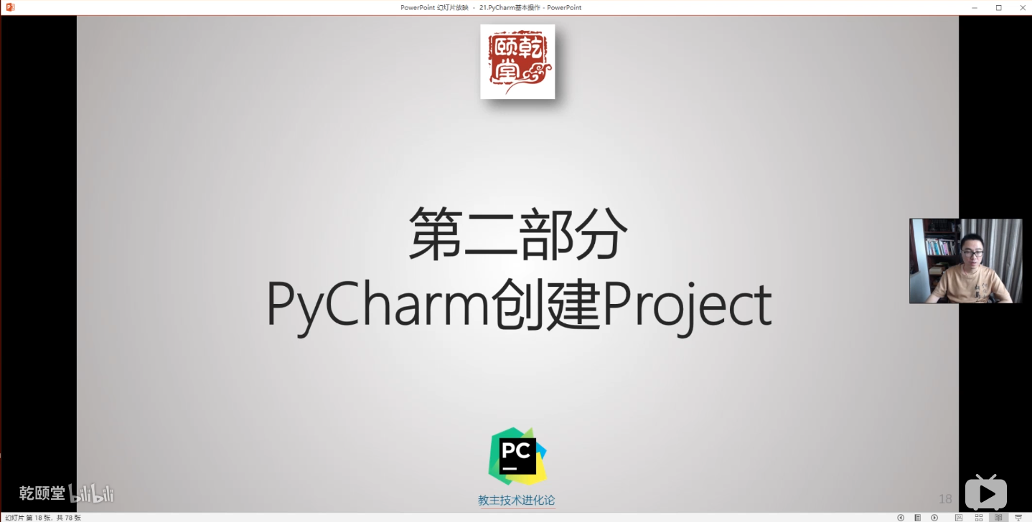

Slide 20
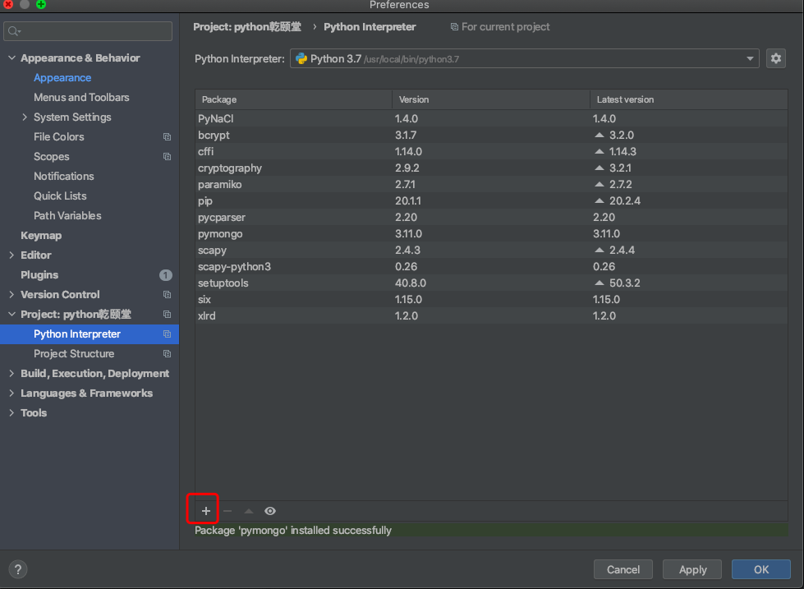
Notes:
系统偏好设置

Slide 21
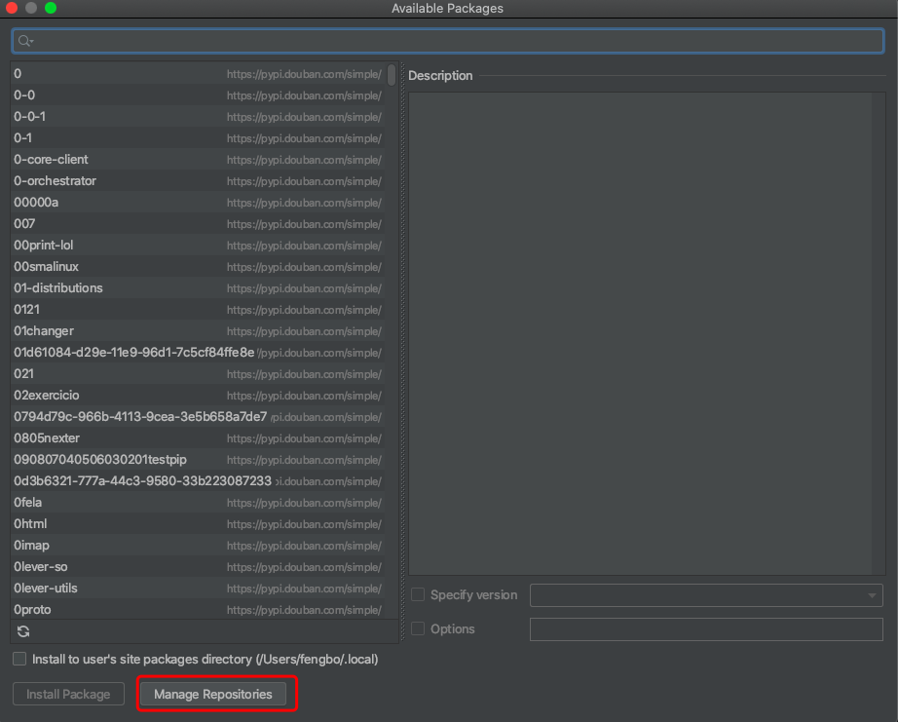
Notes:
修改下载源：https://pypi.douban.com/simple/

Slide 22
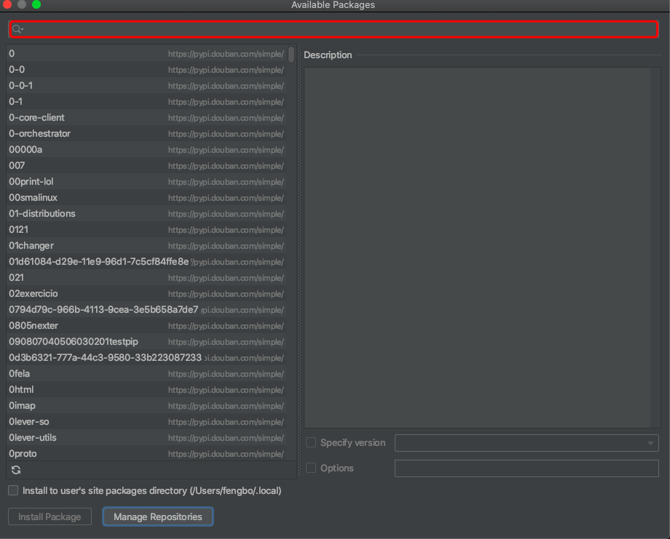
Notes:
搜索安装python相关的库

Slide 23
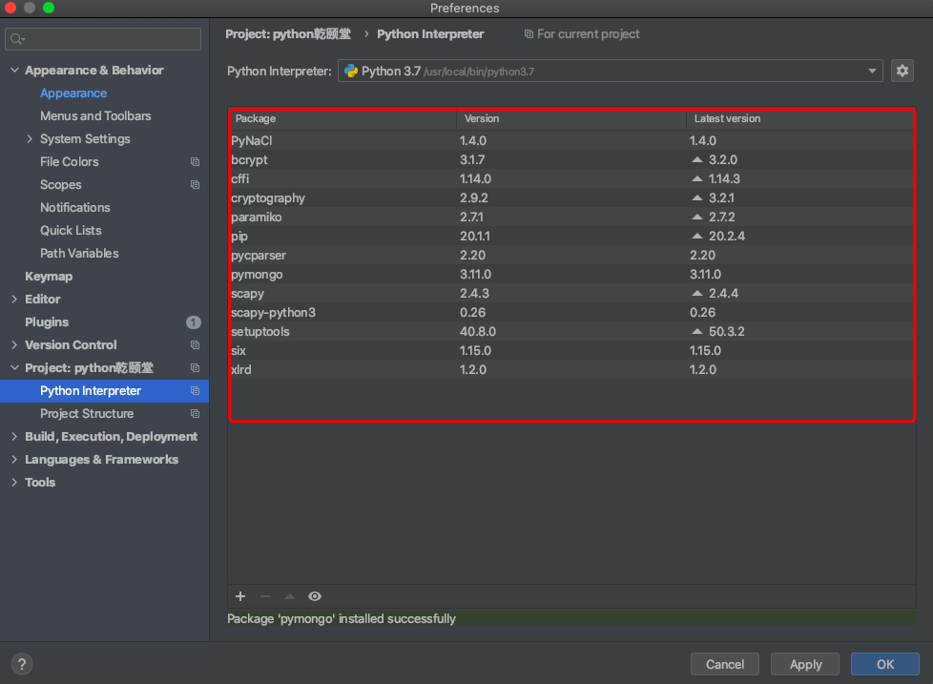
Notes:
显示已经安装的库的信息

Slide 24
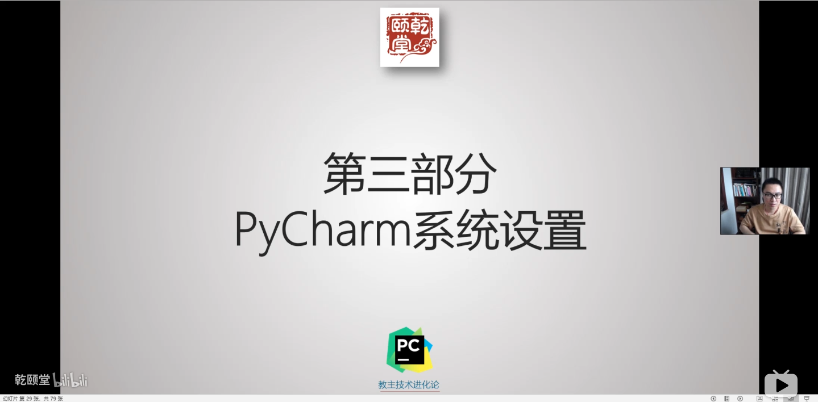

Slide 25
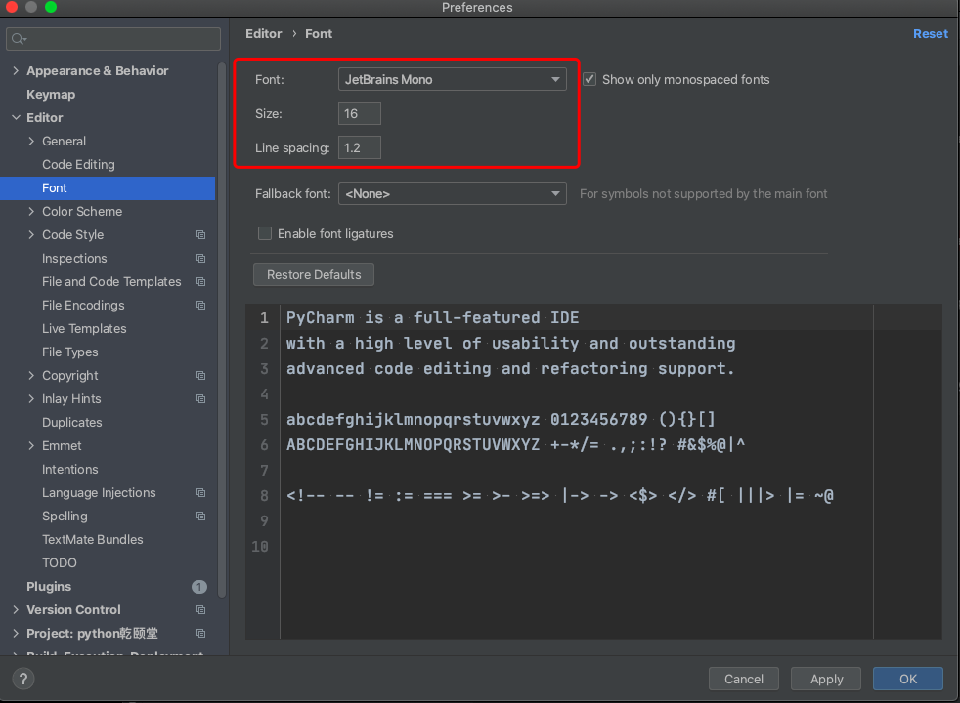
Notes:
修改字体和字体大小

Slide 26
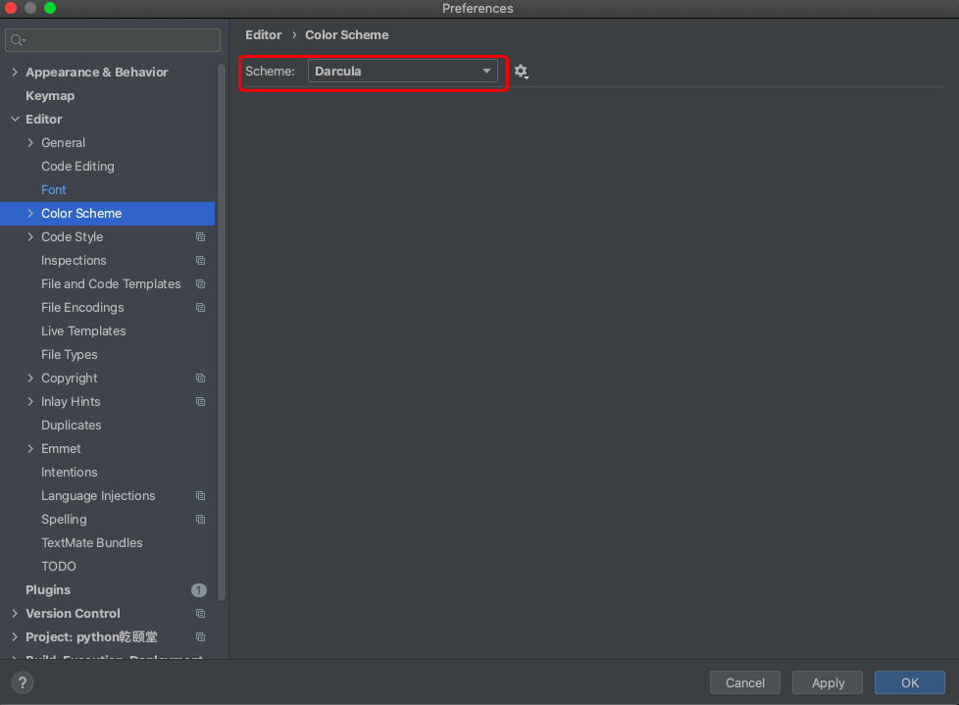
Notes:
选择配色方案

Slide 27
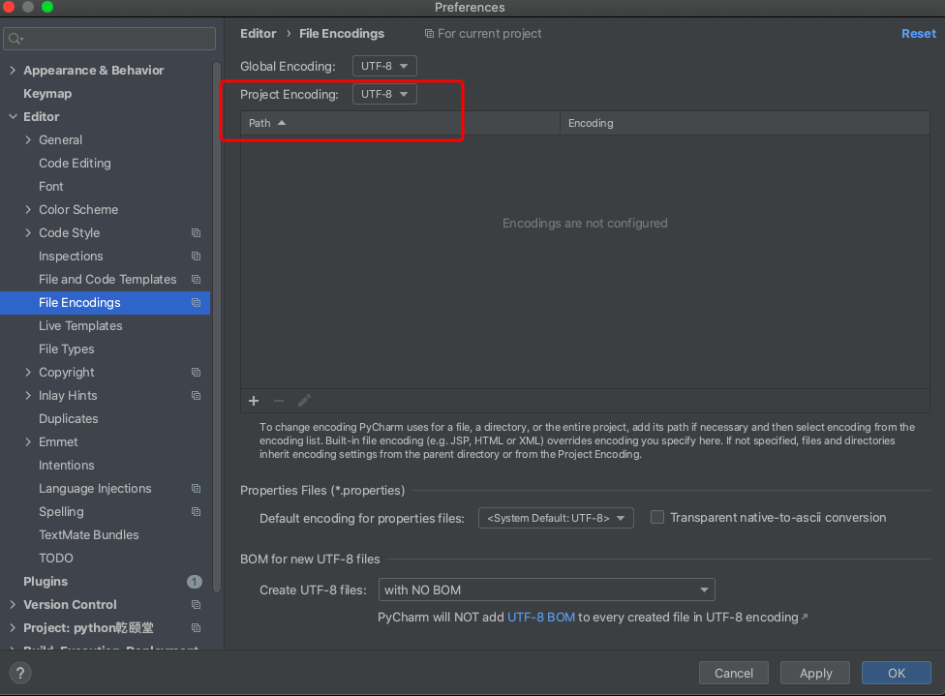
Notes:
文件编码修改为utf-8

Slide 28
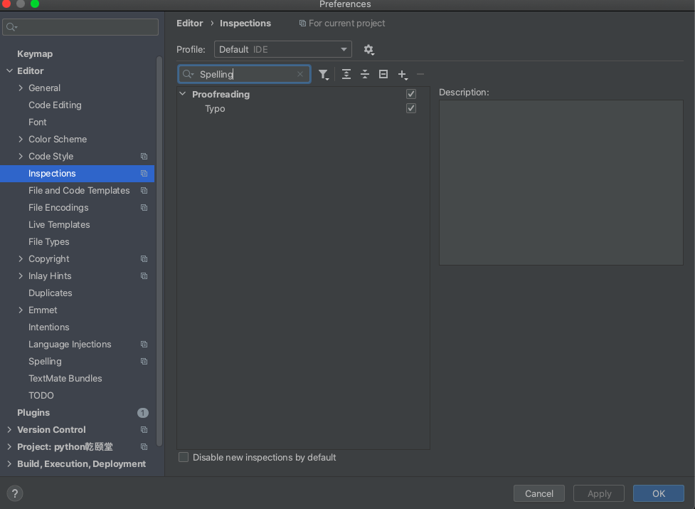
Notes:
关闭拼写字符波浪线检查

Slide 29
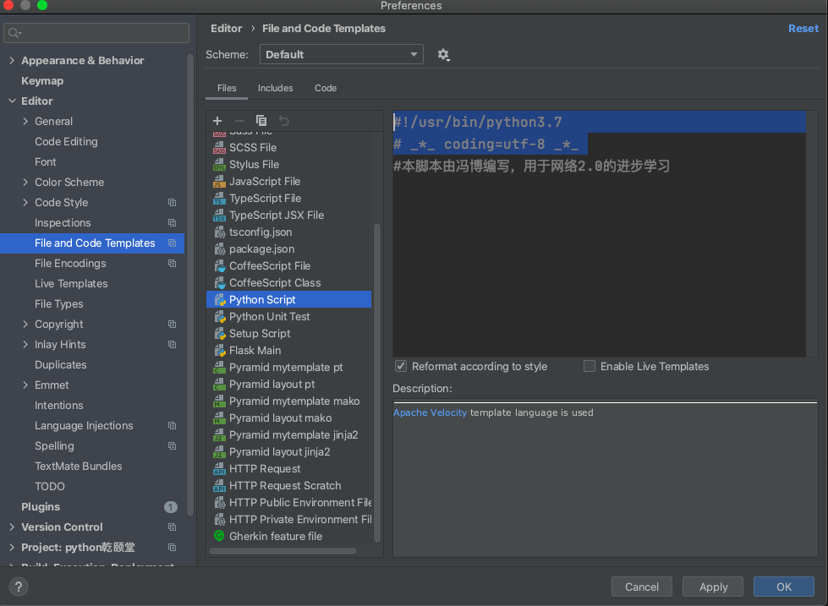
Notes:
编写文件模版。每一个python文件都会自动添加
#!/usr/bin/python3.7
# _*_ coding=utf-8 _*_
以上信息linux需要

Slide 30
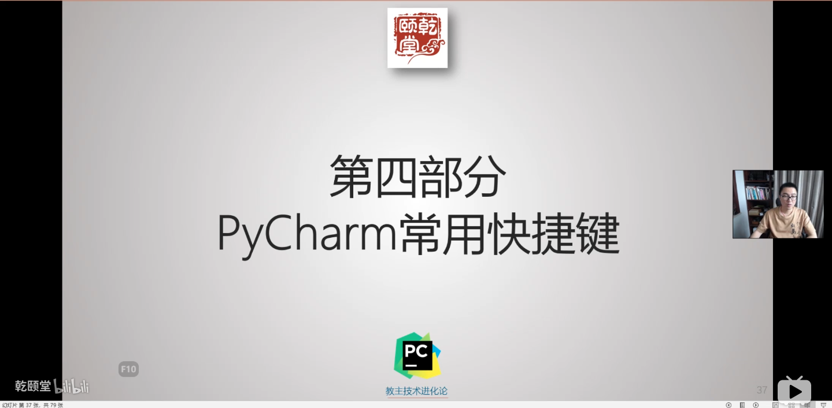

Slide 31
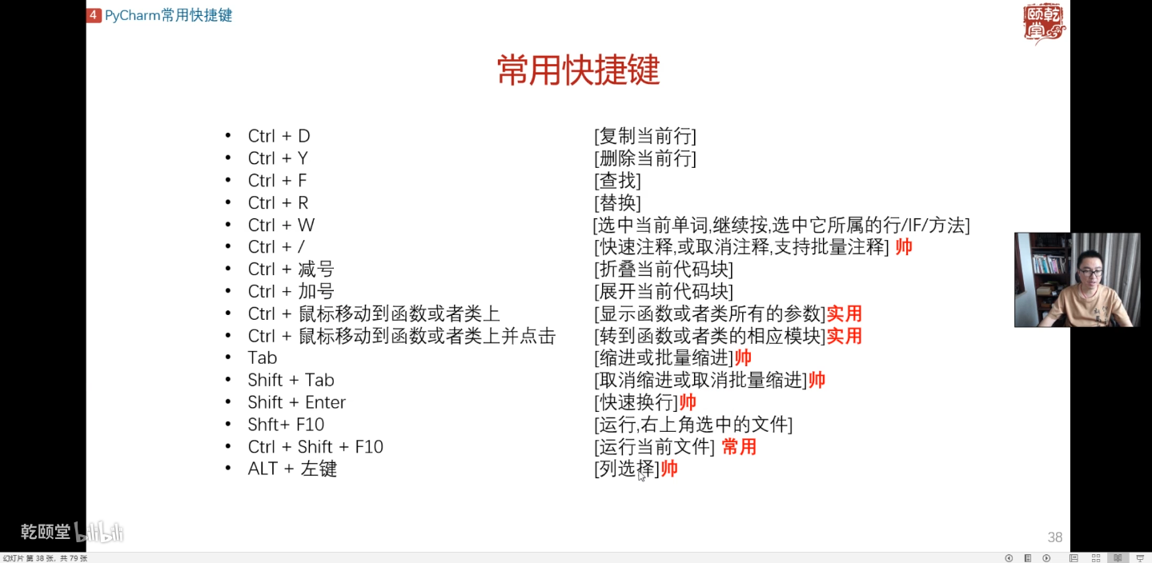
Notes:
Ctrl+W:通过选中一个单词，一直按ctrl+w,就能定位到所属行，所属代码块等
Ctrl+F10运行当前文件（当前文件在右上角）
ALT+左键：列原则，按列选择然后删除、替换

Slide 32
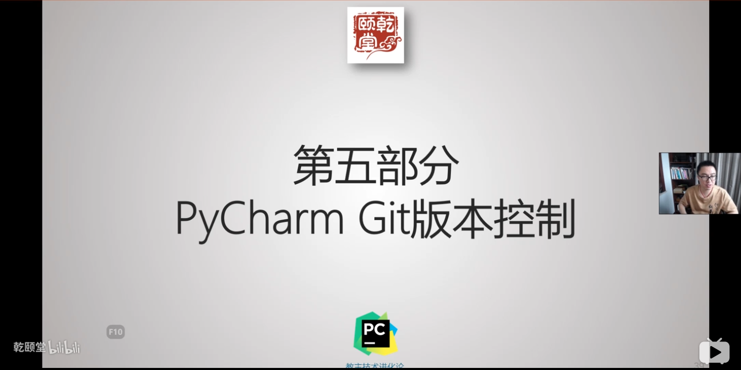
Notes:
如何把本地的代码直接共享到git

Slide 33
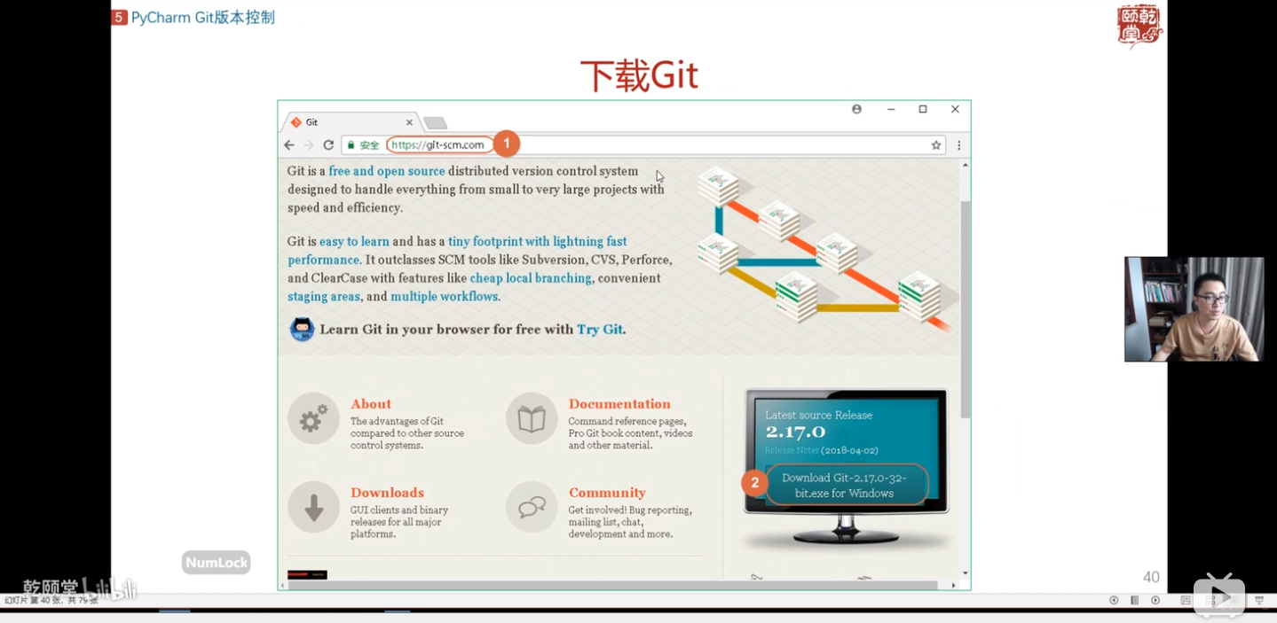

Slide 35
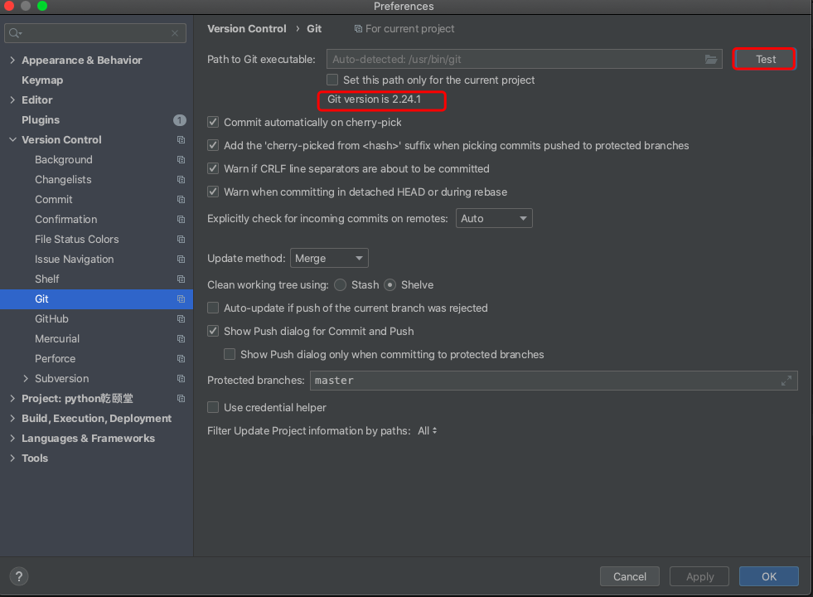
Notes:
Pycharm集成git，并测试

Slide 36
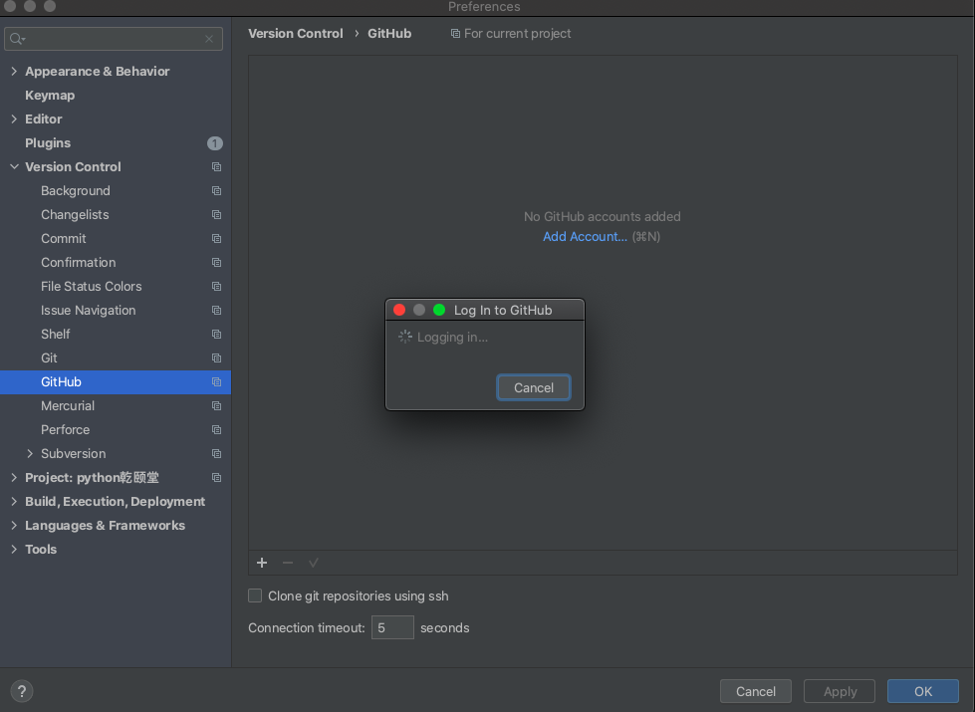
Notes:
关联github

Slide 108


